Slide 1
Perifériák
Készítette: Kertész Krisztián

Slide 2
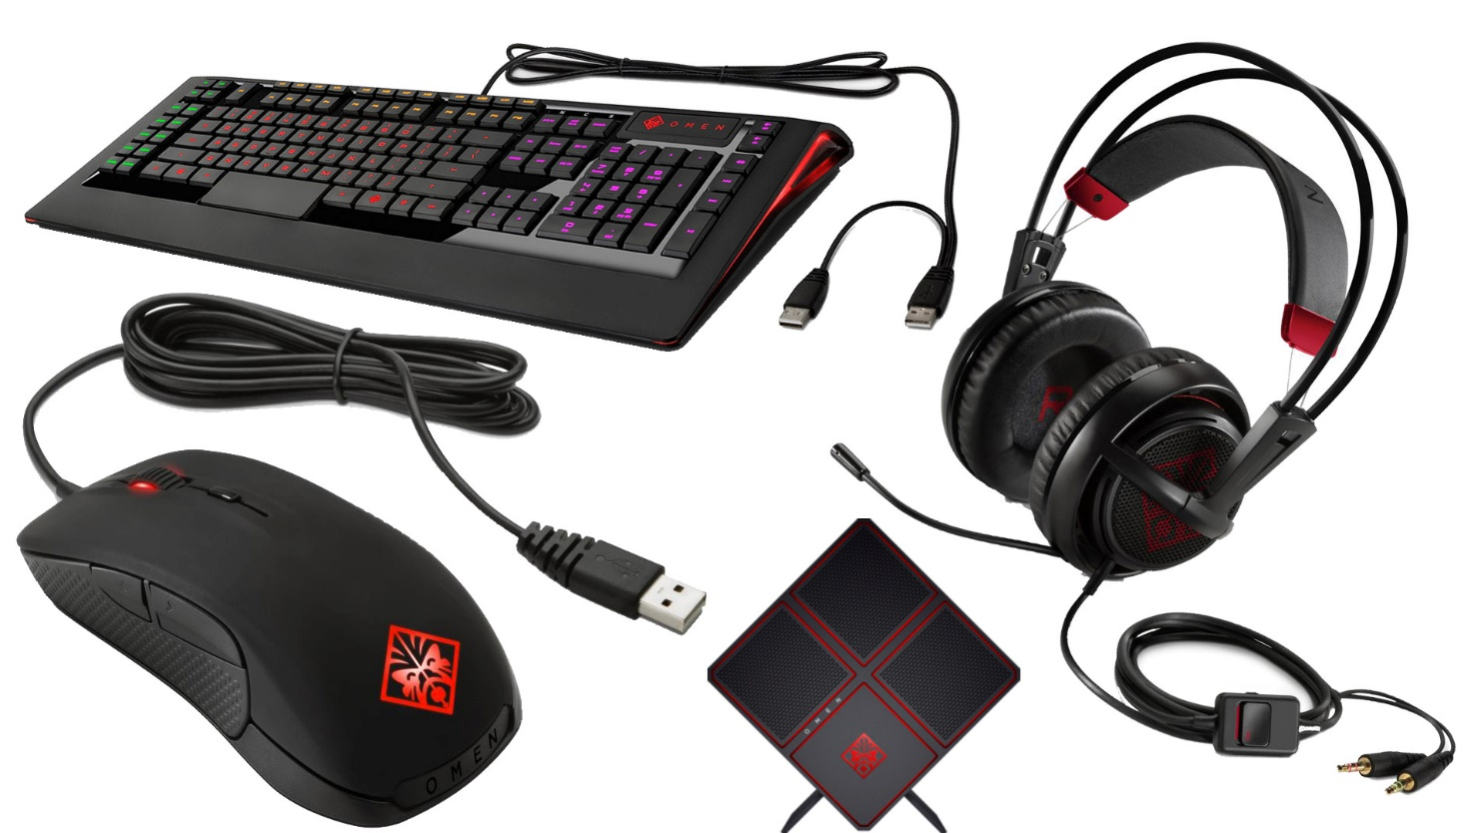
Fogalma
A periféria egy olyan számítógépes hardver, amivel egy gazda számítógép képességeit bővíthetjük.

Slide 3
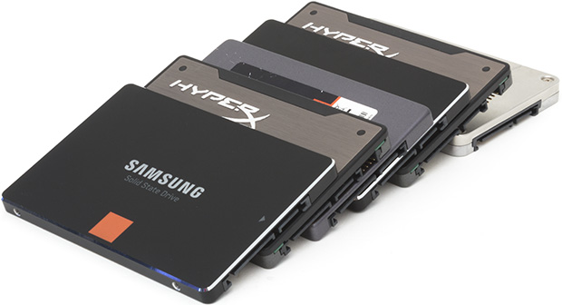
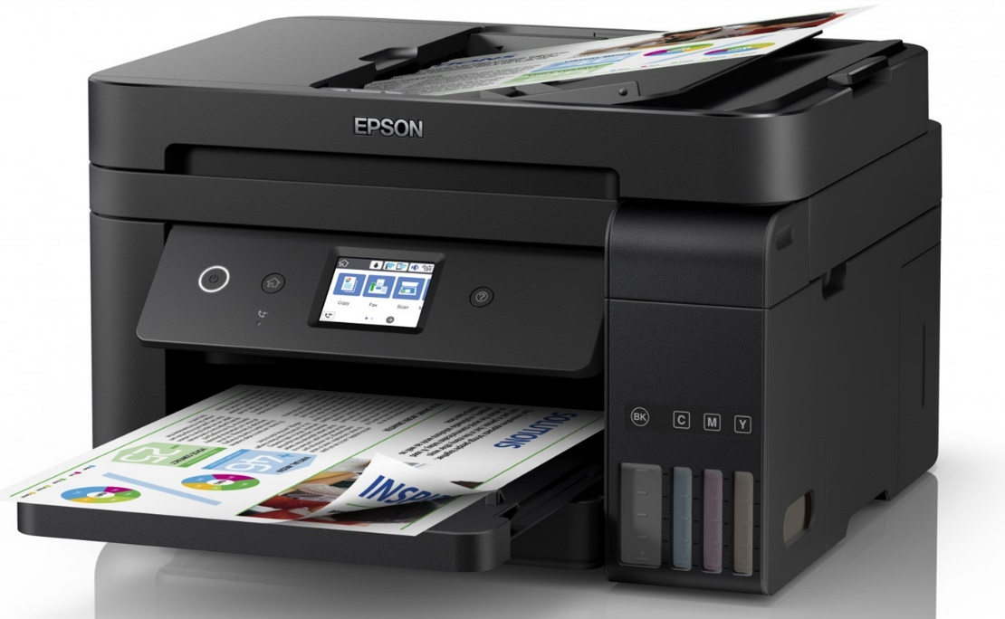
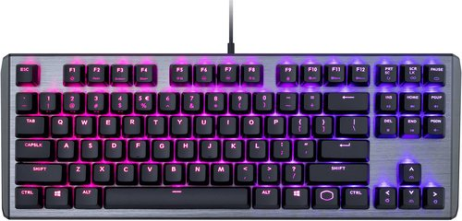
Csoportosítása
Háttértárak
Bemeneti
Kimeneti

Slide 4
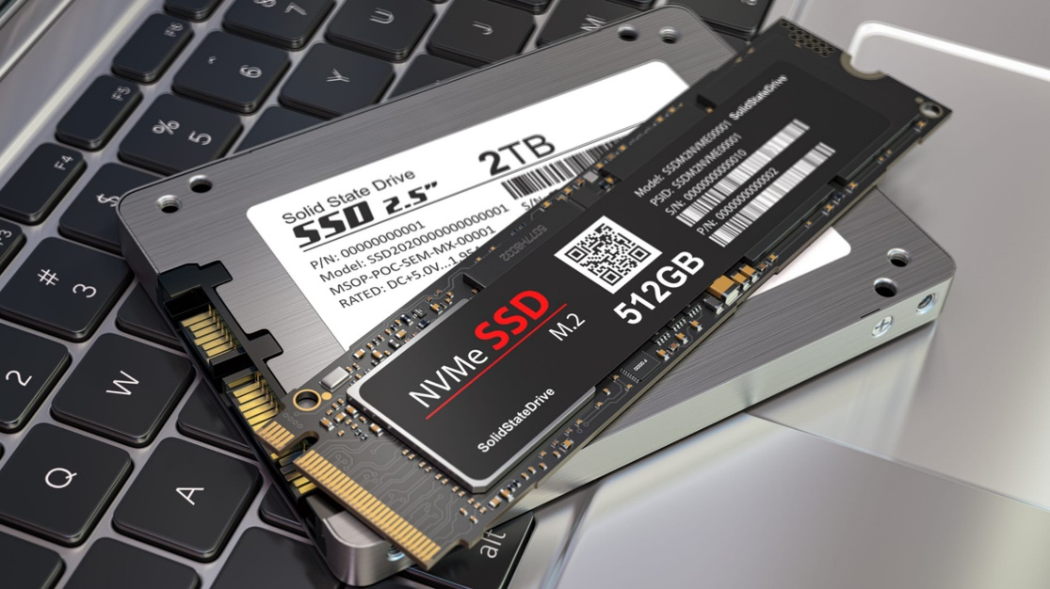
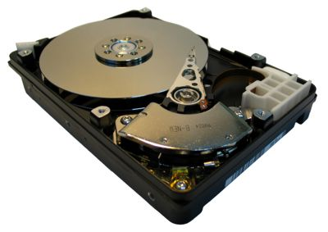
Háttértár
Nagy mennyiségű adatot képes tárolni

Slide 5
Hdd vs SSd
Nagyobb tároló kapacitás
olcsóbb
Kisebb sérülésveszély
Gyorsabb

Slide 6
Bemeneti

Slide 7
Kimeneti

Slide 8
Források
https://hu.wikipedia.org/wiki/Perif%C3%A9ria_(hardver)
https://hu.wikipedia.org/wiki/Merevlemez

Slide 9
Köszönöm a figyelmet!

